Slide 1

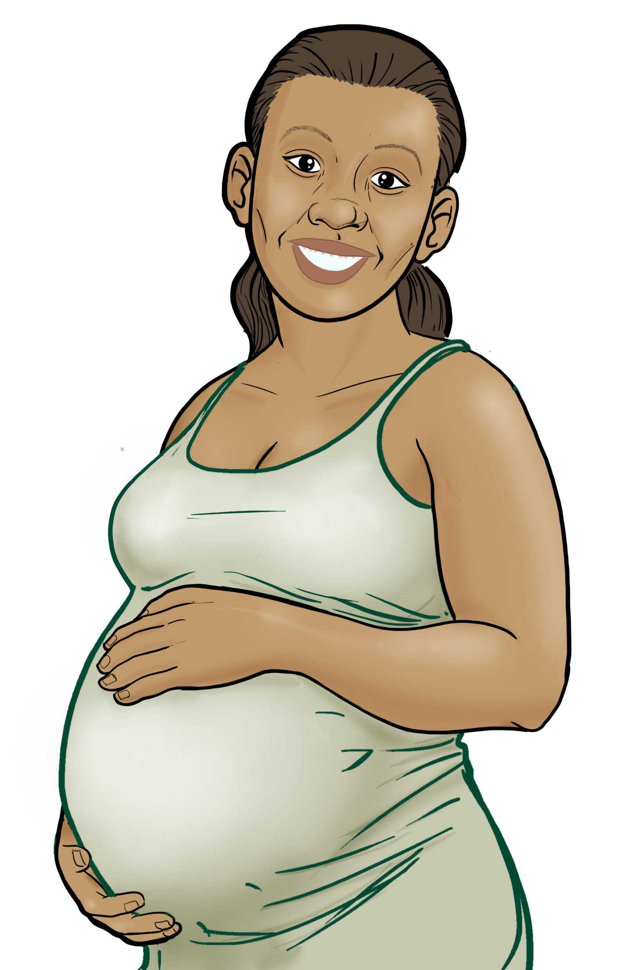
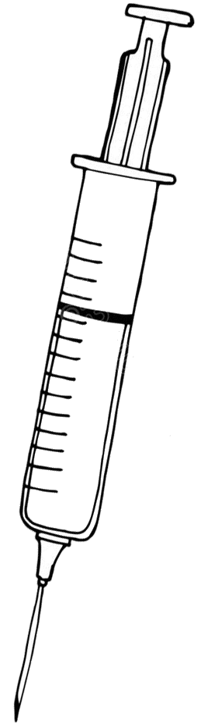




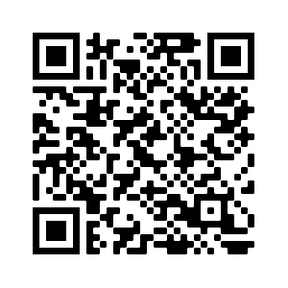
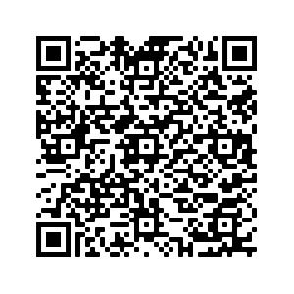

2
Incluya información sobre los esfuerzos locales de vacunación.
Utilice la parte superior de la contraportada del folleto para proporcionar recursos y enlaces para más información sobre la vacunación en el área.
El texto de este panel es completamente editable y se puede agregar nuevo texto pulsando el botón derecho del ratón en el borde de un cuadro de texto → seleccionando copiar en el menú → pulse el botón derecho del ratón en el lugar en el que desea que aparezca el nuevo cuadro de texto → seleccione Pegar en el menú.
1
Agregue una imagen y ajuste su tamaño
Vaya a Insertar → Imagen → Cargar desde la computadora y seleccione la imagen que le gustaría usar en la portada del folleto.
Para ajustar el tamaño, agarre la esquina inferior derecha de la imagen y mantenga presionado el botón. Arrastre el ratón diagonalmente hasta que sea del mismo tamaño o ligeramente más grande que la diapositiva.
Envíe la imagen hacia el fondo
Una vez que ajuste el tamaño de su imagen y la escale proporcionalmente al tamaño de la diapositiva o un poco más grande, pulse el botón derecho sobre la imagen y vaya a Ordenar → Enviar al fondo.
Recorte la imagen
Si la imagen es más grande que la portada del folleto, puede recortarla pulsando el botón derecho sobre la imagen y seleccionando la herramienta Recortar que aparece en el menú. Luego puede arrastrar las barras negras de los bordes de la imagen para recortarla al tamaño correcto. Pulse fuera de la imagen para aplicar los cambios.
¿Es la vacuna segura para mí y para mi bebé? ¿Qué ha cambiado con
el tiempo?
QUÉ HAY QUE SABER A LA HORA DE VACUNARSE CONTRA EL COVID-19
Al principio de la pandemia, no se conocían
los efectos de la vacuna en las mujeres embarazadas o amamantando y sus bebés.
Ahora, tenemos muchos datos y podemos
decir con confianza: ¡las vacunas contra COVID-19 son muy seguras para usted y su bebé antes, durante y después del embarazo!
Para febrero de 2022, más de 200 000 mujeres embarazadas han sido vacunadas contra COVID-19.
No hay reportes de ningún aumento en el riesgo de aborto espontáneo, problemas de crecimiento o defectos de nacimiento.
Las vacunas contra COVID-19 no contienen el virus vivo, por lo tanto, las mujeres embarazadas o amamantando y sus bebés no pueden contraer COVID-19 de la vacuna.
No hay necesidad de "bombear y botar la leche materna" cuando se recibe una vacuna mientras se amamanta al bebé.
Contacte al departamento de salud local para hacer una cita o preguntar dónde se encuentran las clínicas móviles de vacunación.
Hable con su doctor, obstetra/ginecólogo.
Visite su farmacia. Ellos podrían estar ofreciendo vacunas.
Contacte su centro de salud comunitario para hacer una cita.
Hable con su empleador sobre vacunarse contra COVID-19. Ellos podrían ayudarle a hacer arreglos para recibir la vacuna.
Pregunte si las vacunas se ofrecen gratis en
la farmacia o en el departamento de salud
local o estatal. Pregunte si las cuotas se
pueden eliminar.
El verdadero riesgo para una mujer embarazada es cuando elige
NO vacunarse.
PARA MÁS INFORMACIÓN
Visite los Centros para el Control y
la Prevención de Enfermedades:
https://espanol.cdc.gov/coronavirus/2019-ncov/index.html
El embarazo, la lactancia y
la vacuna contra
COVID-19
Las mujeres que se enferman de COVID-19
durante el embarazo tienen:
Más posibilidades de enfermarse gravemente por COVID-19 en comparación con las que no están embarazadas.
Más posibilidades de necesitar cuidados en terapia intensiva.
Más posibilidades de necesitar intubación respiratoria
Un mayor riesgo de morir.
Un mayor riesgo de tener un parto prematuro o que el bebé nazca muerto.
Un mayor riesgo de que el bebé nazca infectado con COVID-19.
Para respuestas a preguntas frecuentes sobre
COVID-19 visite Migrant Clinicians Network (MCN):
https://bit.ly/3Cf3dTk
¡VACÚNESE!
Use cubrebocas
Distanciamiento social
Lávese las manos
Última revisión:
Revisado el 11 de octubre de 2022
Campaña de comunicación sobre COVID-19
3
Agregue información sobre su organización y otros recursos relevantes
La parte inferior de la contraportada le permite incluir enlaces de la organización, números de teléfono y otra información útil para su comunidad.
Asegúrese de incluir la fecha de la última revisión en el folleto, ya que la información cambia rápidamente.

Slide 2
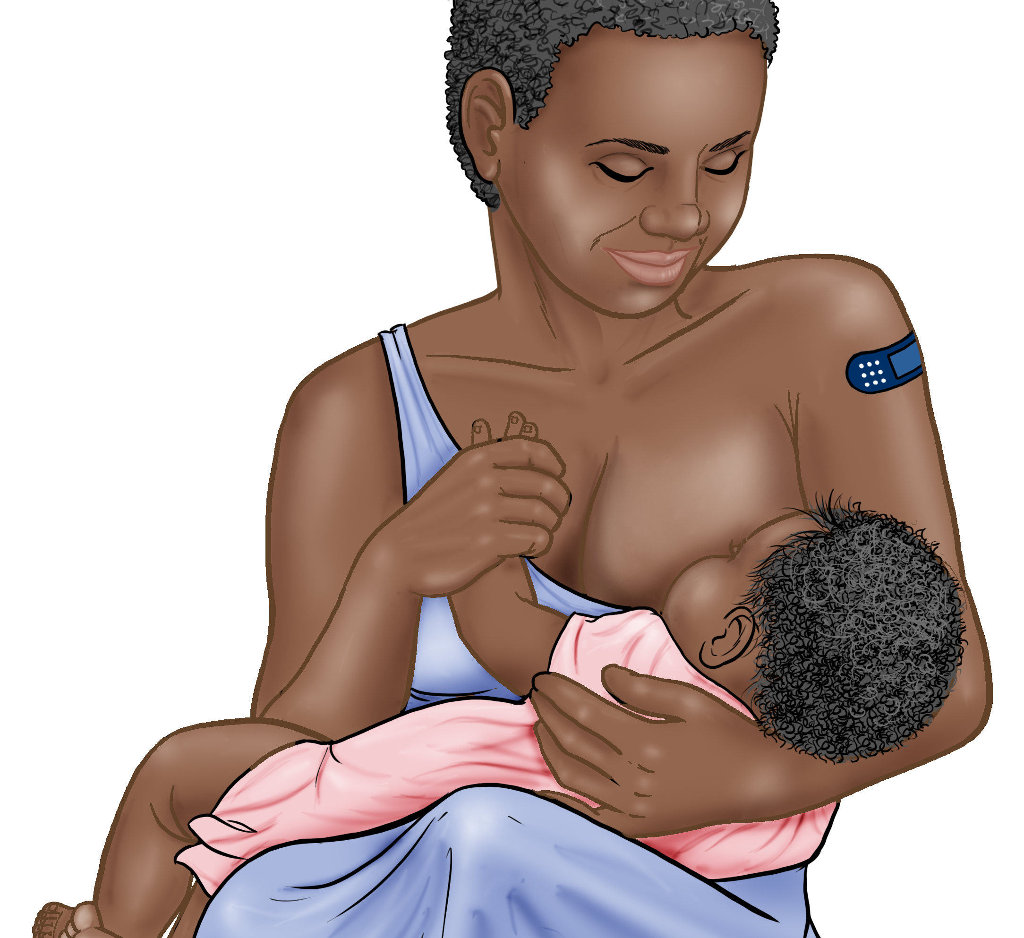

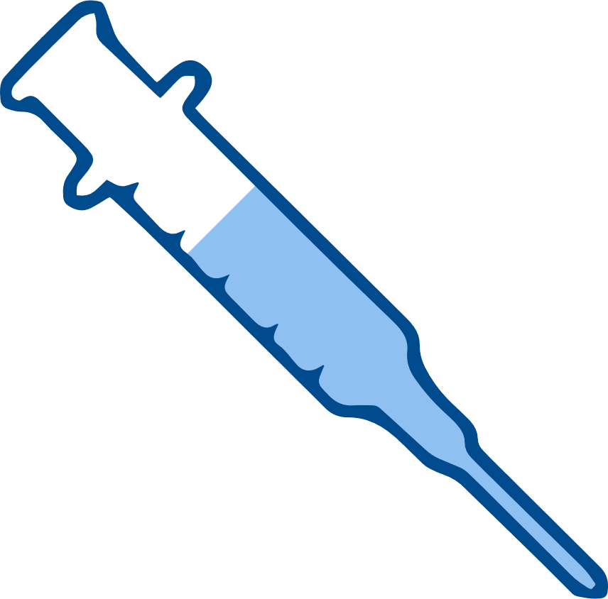



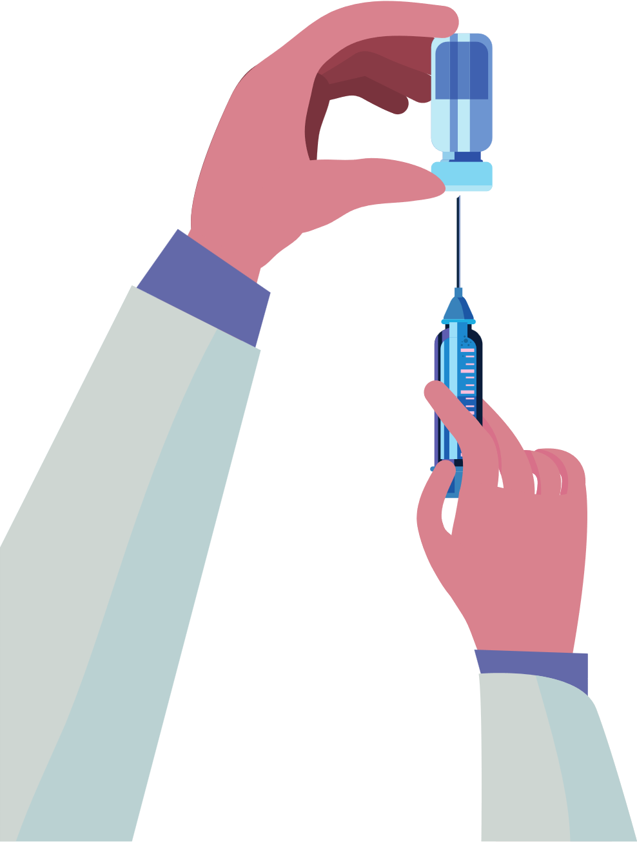
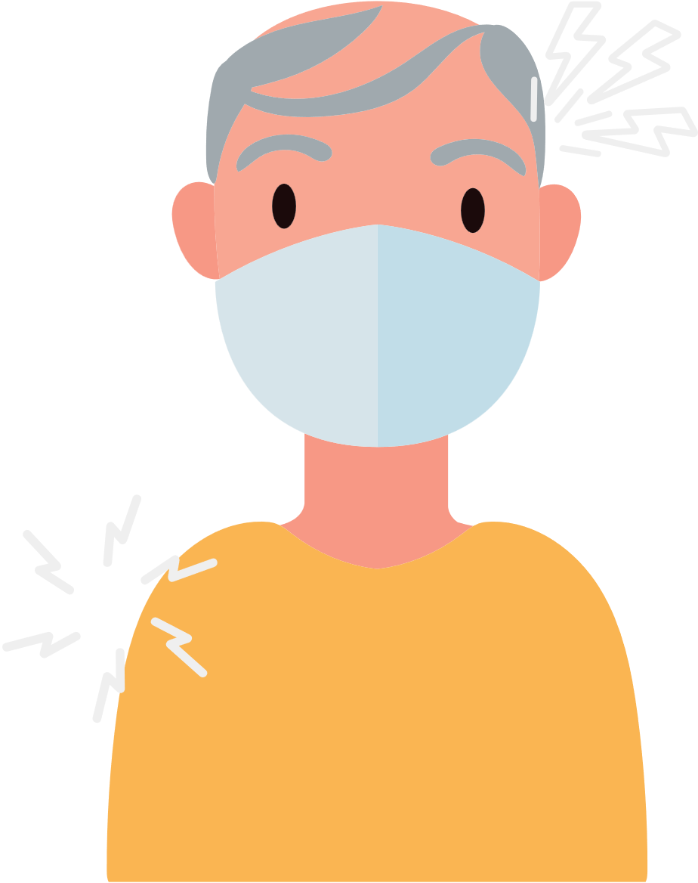

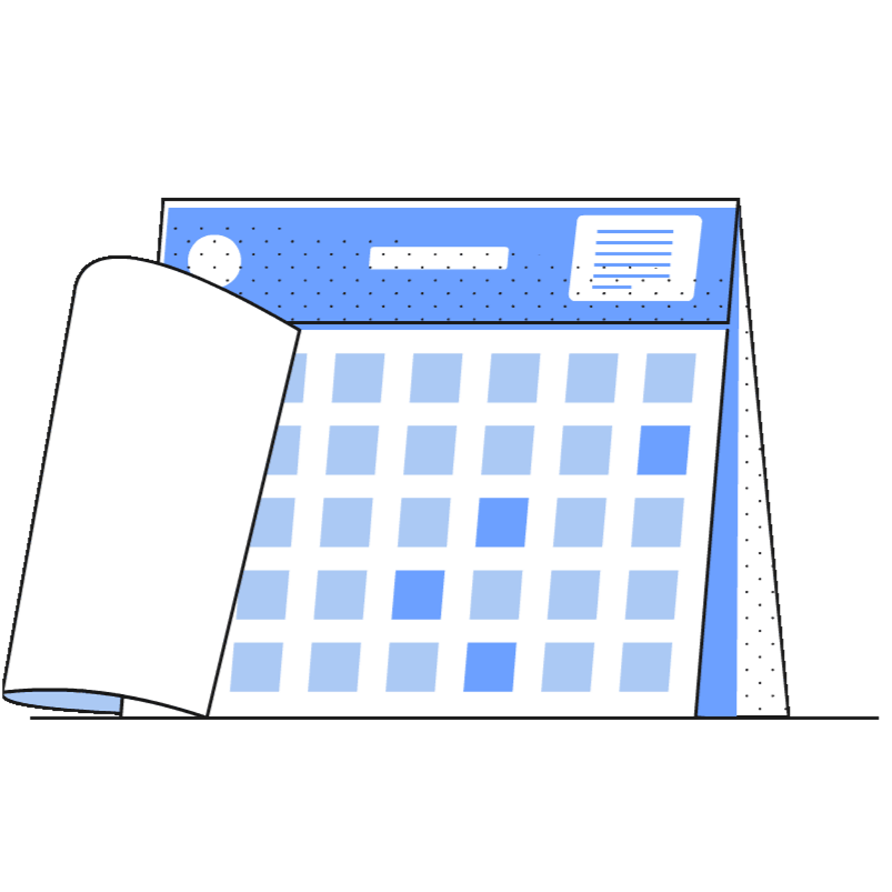
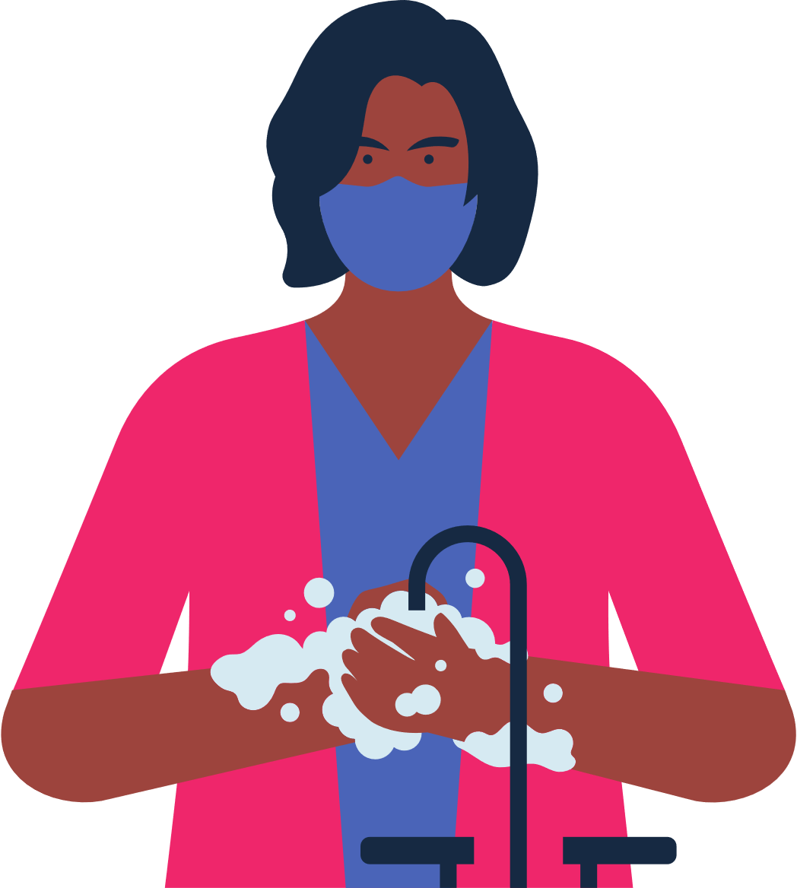
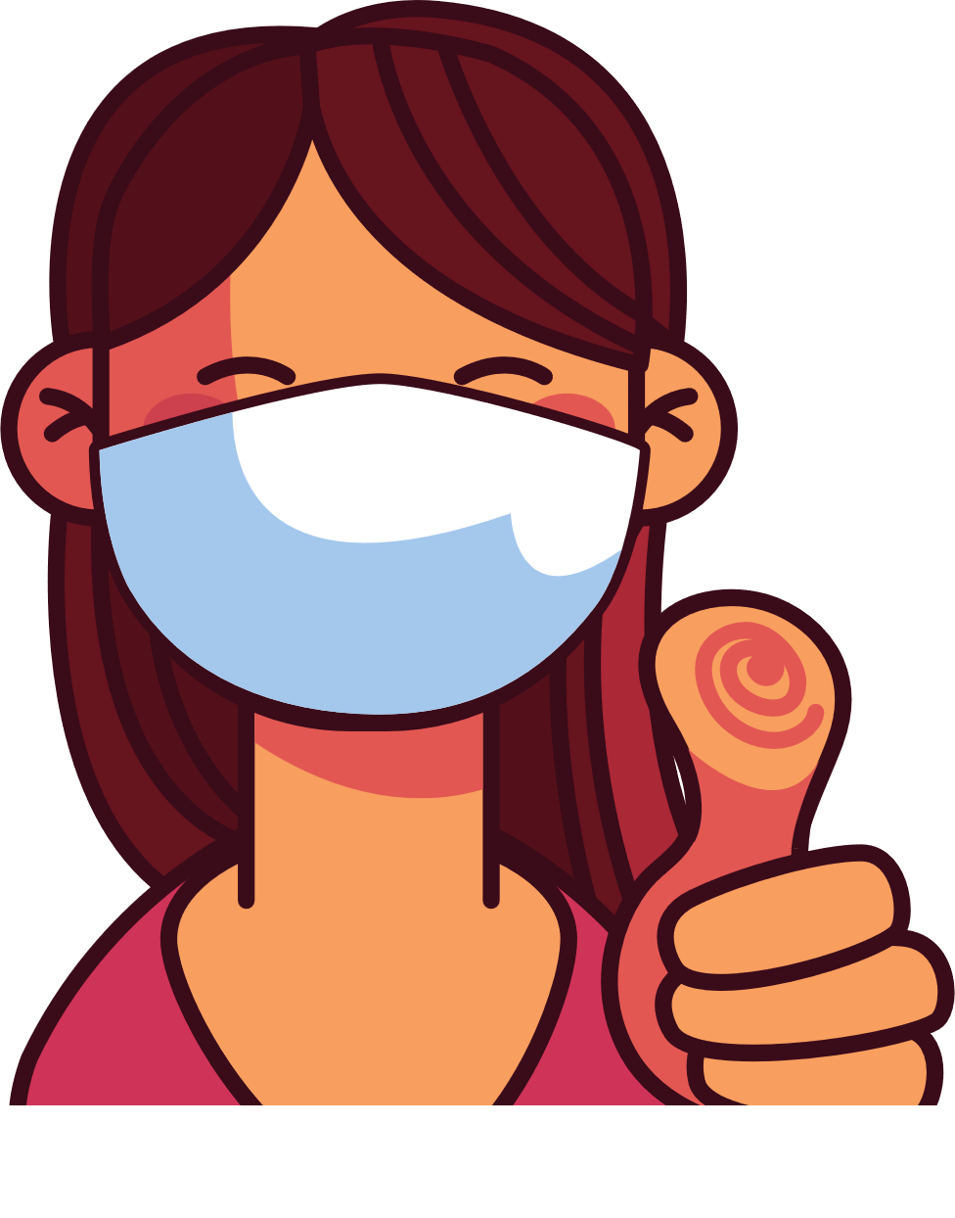
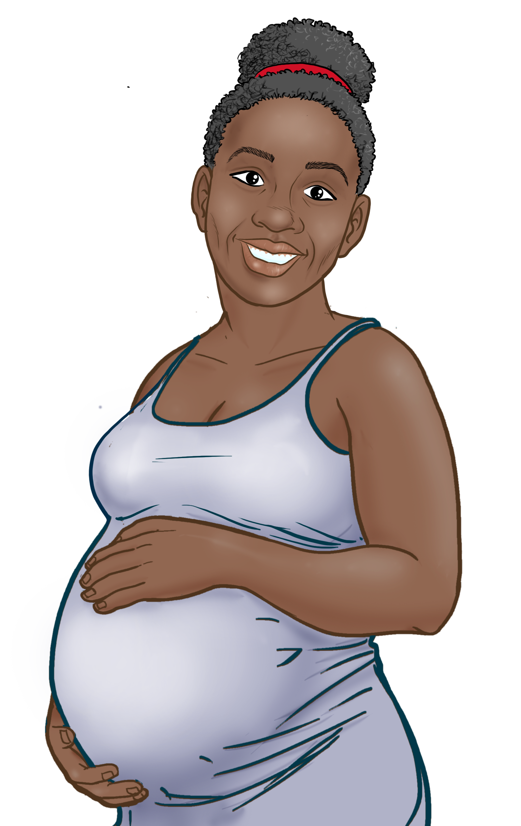
LAS VACUNAS CONTRA COVID-19 SON SEGURAS Y EFECTIVAS
4
¿QUÉ ESPERAR DESPUÉS
DE VACUNARSE?
Guarde el archive en PDF
Una vez finalizado el contenido del folleto, puede guardar el archivo como PDF para imprimirlo y distribuirlo.
Exportar como archivo PDF usando el programa Power point PPT:
Seleccione la diapositiva. Documento→ Guardar como Adobe PDF
Exportar como archivo PDF usando el programa Presentaciones de Google:
Archivo → Descargar → Documento PDF
Tipos de vacunas disponibles en EUA:
Pfizer
Moderna
Johnson & Johnson (J&J)
Novavax
Vacúnese con las dosis del esquema inicial. Dos meses después, póngase una vacuna de refuerzo bivalente.
BENEFICIOS DE LA VACUNACIÓN
Es importante
vacunarse, aunque ya
haya tenido COVID-19.
NO necesita ninguna forma de identificación.
La vacuna le protege a usted, a su familia y a sus compañeros de trabajo de enfermarse gravemente con COVID-19 o ir al hospital.
La vacuna reduce los riesgos para las mamás y sus bebés.
Las vacunas disminuyen los números
de casos nuevos y casos mortales de
COVID-19 en la comunidad.
La vacunación protege a los hospitales y a los médicos de llenarse de pacientes gravemente enfermos con COVID-19.
Mientras más personas se vacunen en nuestra comunidad, menos tendremos
que preocuparnos por las nuevas variantes.
Reduce el riesgo de parto de un bebé muerto en un 15%.
Las mujeres vacunadas pueden pasar a sus bebés sus anticuerpos y posiblemente protegerlos de COVID-19.
RECOMENDACIONES
Vacúnese y póngase el refuerzo o dosis adicional lo más pronto posible
Asegúrese de que su familia se vacune y se ponga los refuerzos o dosis adicionales.
Use cubrebocas en espacios cerrados, aunque esté al día con su vacuna.
Si está al día con sus vacunas y está expuesto a COVID-19 haga lo siguiente:
  Si tiene síntomas: Hágase la prueba inmediatamente. Si la prueba es negativa, vuelva a hacérsela en 48 horas.
  Si no tiene síntomas: Hágase la prueba al menos 5 días después de la exposición. Si la prueba es negativa, hágase otra prueba en 48 horas. Si el segundo resultado es negativo de nuevo, hágase otra prueba 48 horas después. Vaya al médico si cree que está enfermo.
Hay varias vacunas. Todas son seguras
y eficaces contra
el COVID-19.
Después de vacunarse
puede tener dolor de
brazo, dolor de cabeza,
fiebre o escalofríos.
Se sentirá mejor
después de unos días.
Pasarán dos semanas
antes de que la vacuna le proteja completamente.
RIESGOS DE NO VACUNARSE
Mayor peligro de infectarse.
Mayor riesgo de enfermarse gravemente, ir al hospital, y morir.
Mayor riesgo de exposición a nuevas variantes que son más contagiosas
y peligrosas.
Para mujeres de entre 18 y 60 años recomendamos las vacunas
de Pfizer o Moderna.
Siga usando el cubrebocas
en espacios donde hay mucha gente y
lávese las manos.
¡Felicitaciones, ya hizo su parte para
mantenerse a usted y
a los demás a salvo!

